Slide 1
علاقة القسمة بالضرب

Slide 2
عزيزي التلميذ :
ما نرجو تحقيقه في هذا الدرس هو
1- أن نستنتج علاقة القسمة بالضرب

Slide 3
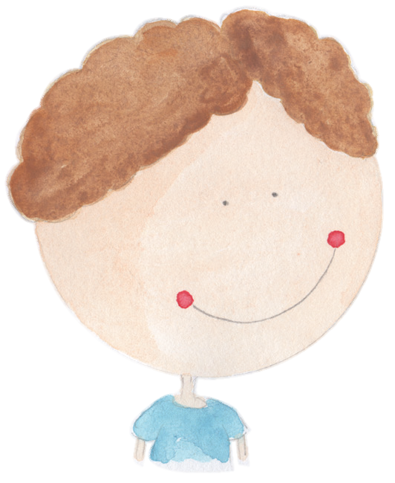
زيد يطلب مساعدتكم
عندي 6 عصافير أريد توزيعها على 3 اقفاص بشكل متساوٍ
كيف أفعل؟
6÷3= 2
2×3= 6

Slide 4
علاقة القسمة بالضرب
21
=
3
×
7
÷
21÷7=3

Slide 5
وإلى لقاء جديد في درس جديد

